Slide 1
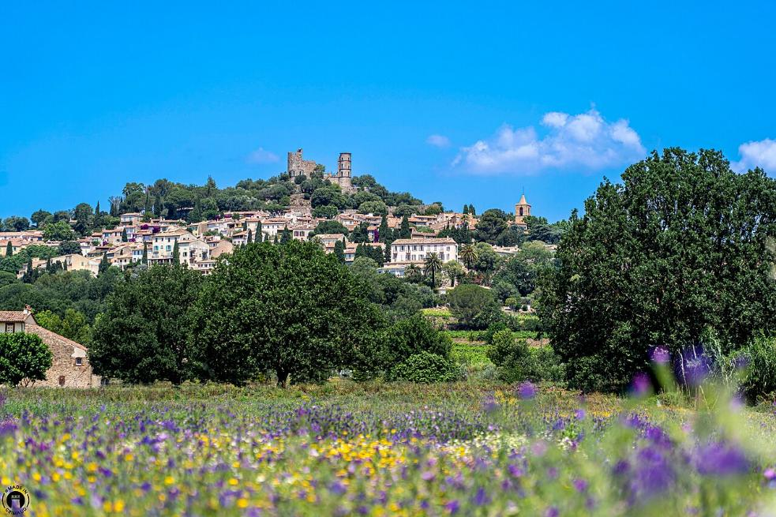
Grimaud ( Var )

Slide 2
Bordée par la mer Méditerranée, l'est de la commune est à une altitude proche de zéro. Le sud est traversé, d'est en ouest, par la vallée de la Giscle.
Le village est situé au début de la zone vallonnée, qui couvre la partie nord du territoire de Grimaud, dans le massif des Maures.
Le point culminant de la commune est le Sommet des Trois Confronts, avec une altitude de près de 514 mètres.

Slide 3
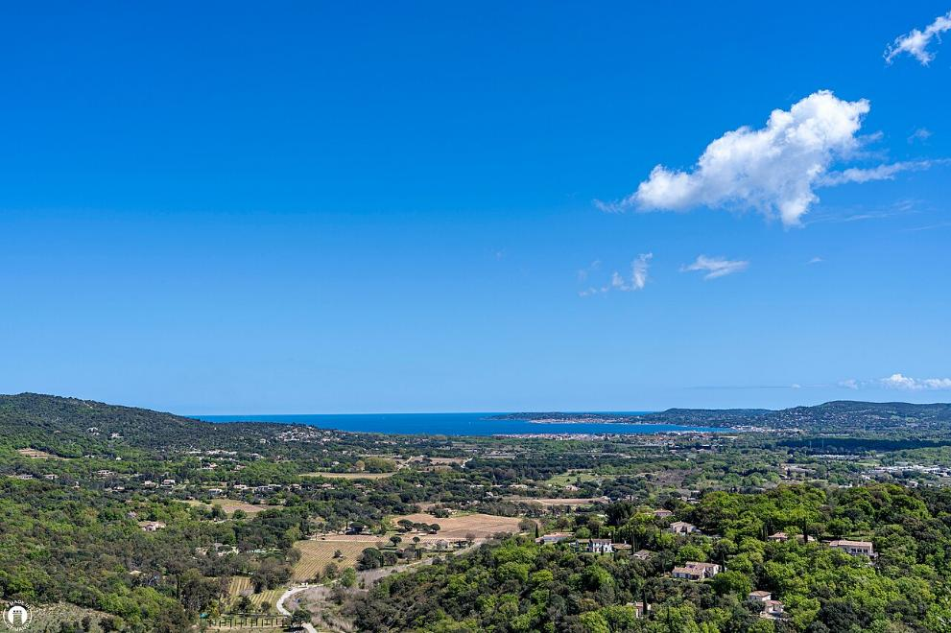
Vue mer depuis le village de Grimaud.

Slide 4
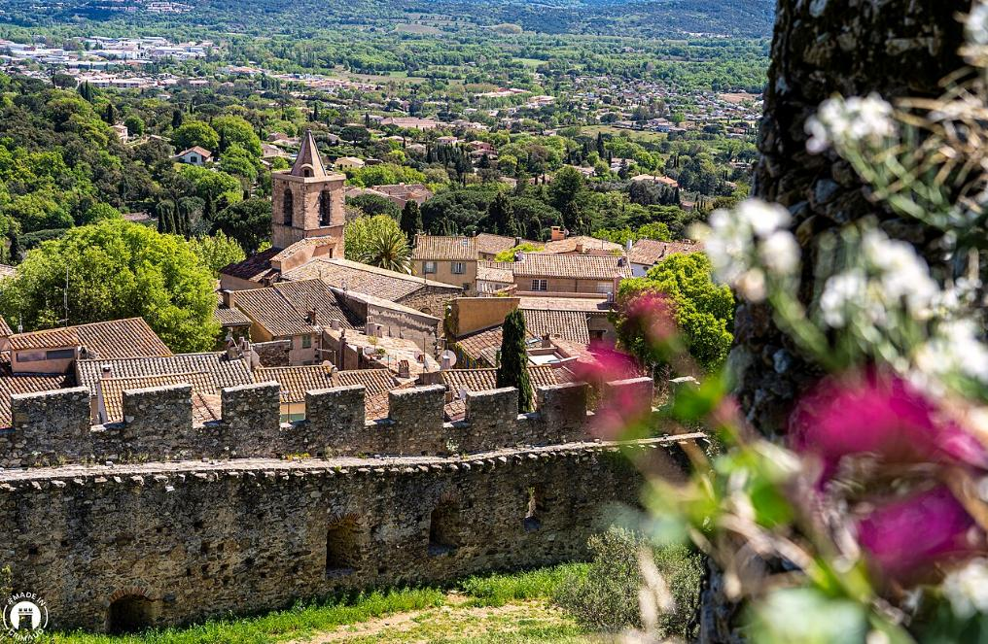
Vue village de Grimaud

Slide 5
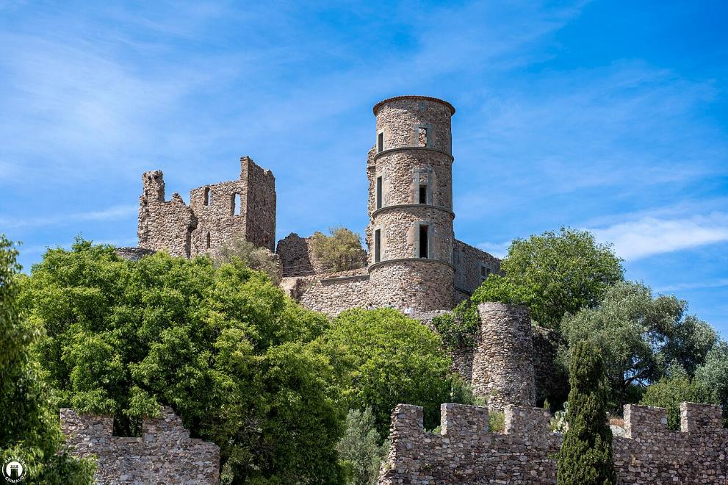
Château de Grimaud

Slide 6
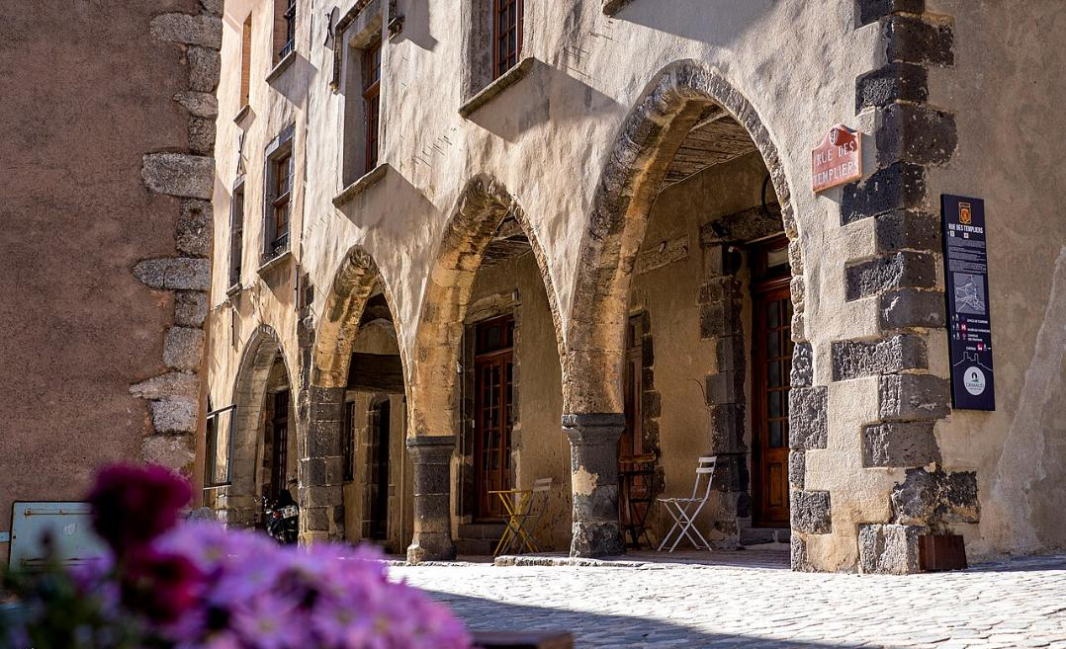
Rue des Templiers

Slide 7
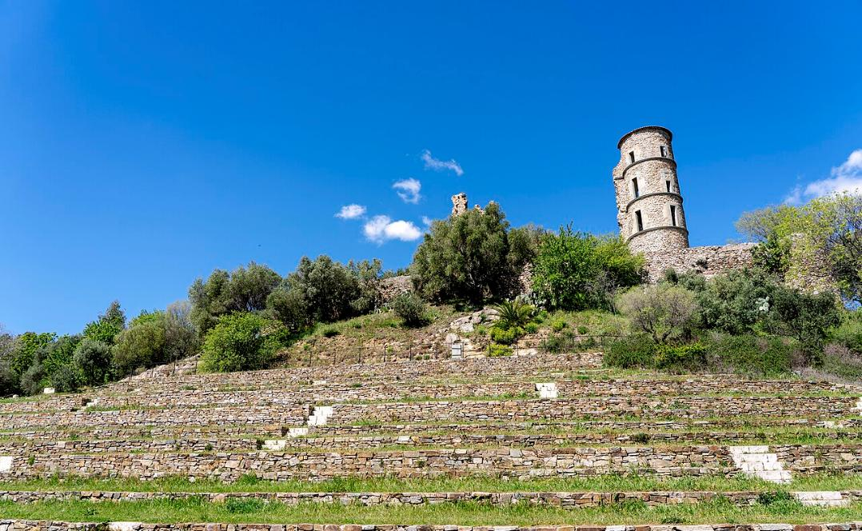
Château et son théâtre de plein air

Slide 8
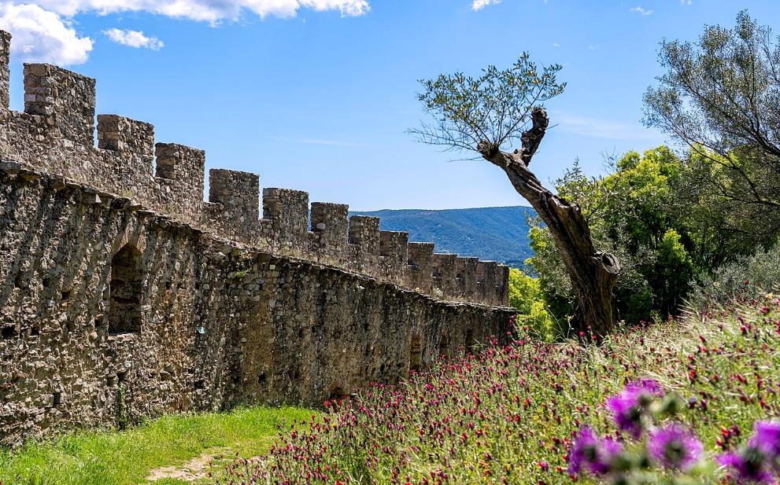
Remparts du château

Slide 9
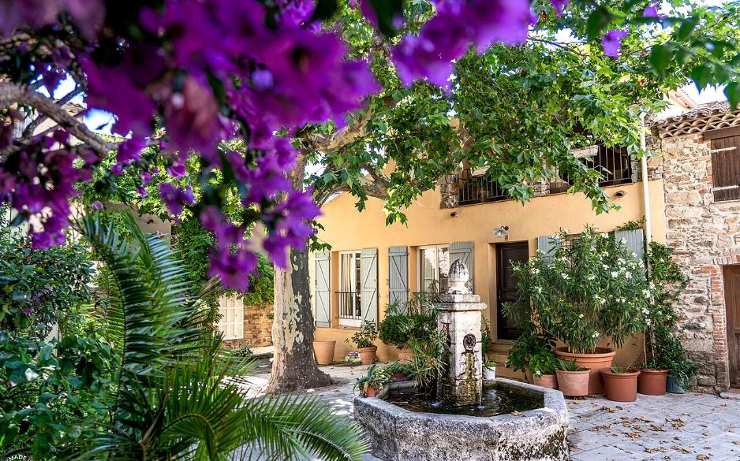
La Placette

Slide 10
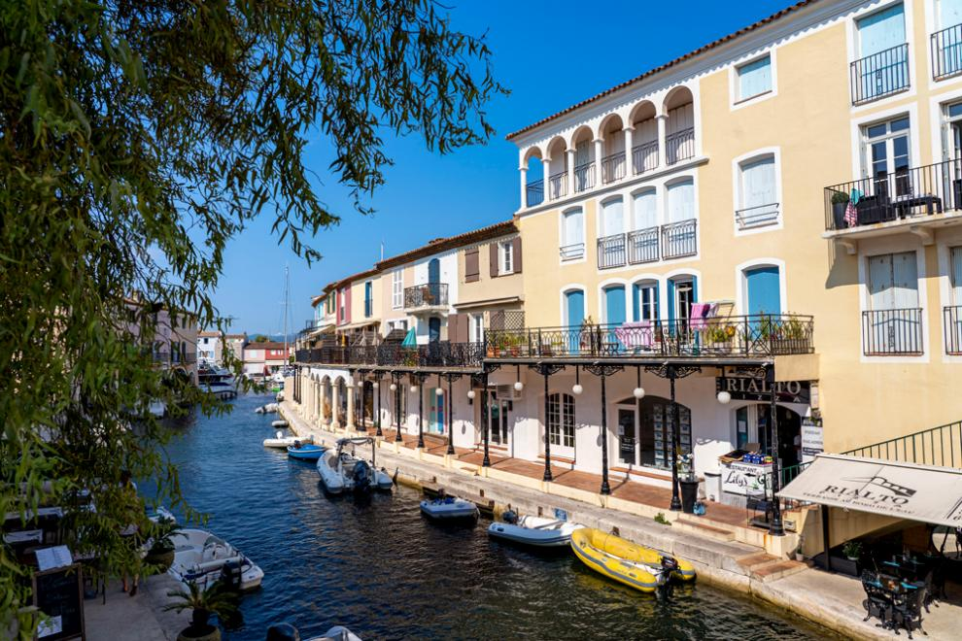
Grimaud

Slide 11
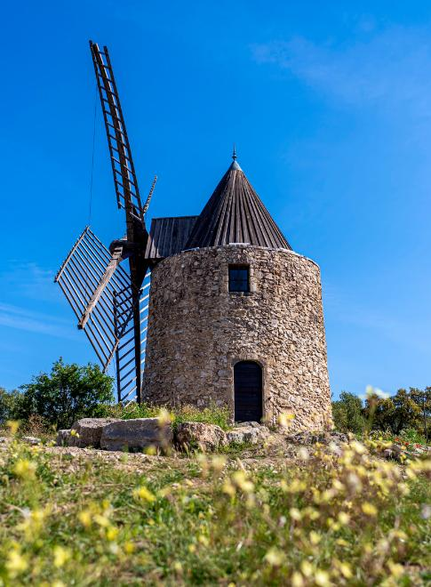
Moulin-Saint-Roch-28-avril-

Slide 12
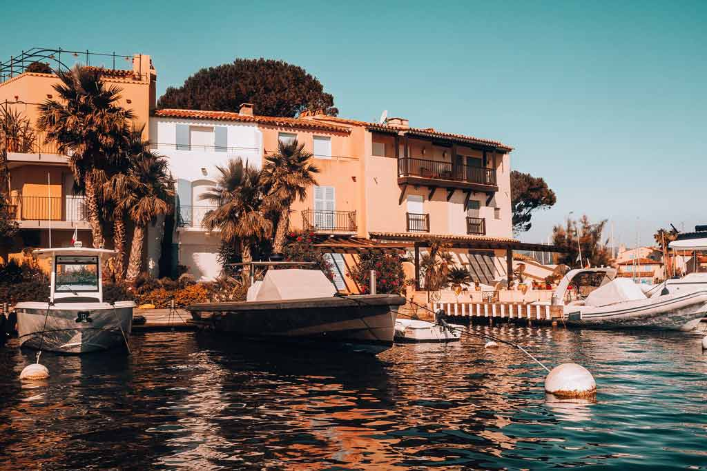
La plage de Port Grimaud est idéale pour passer un moment à flâner, pique-niquer ou se baigner.

Slide 13
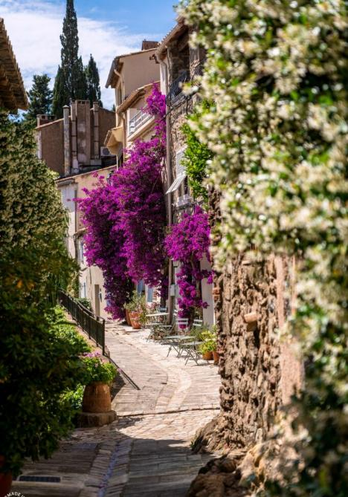

Slide 14
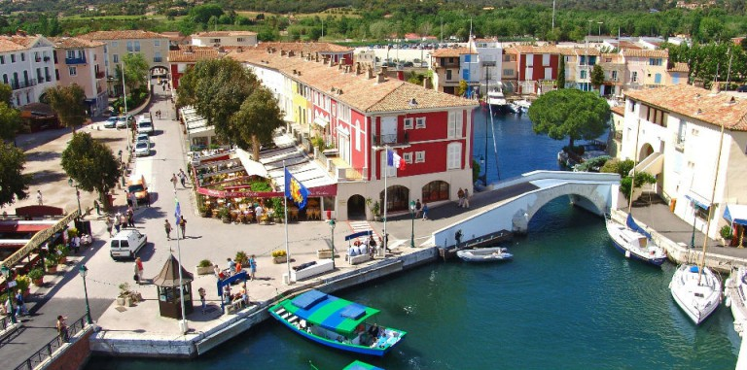

Slide 15
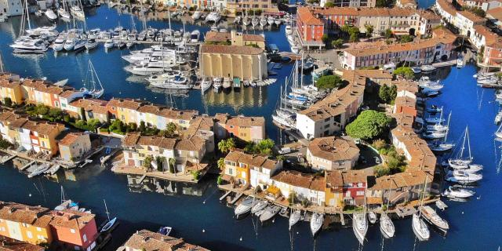

Slide 16
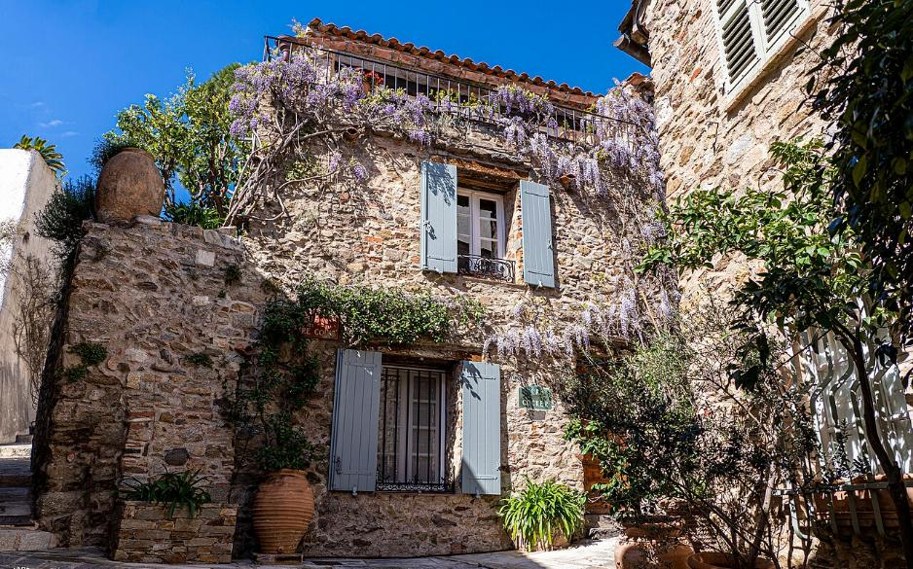
Ruelles du village

Slide 17
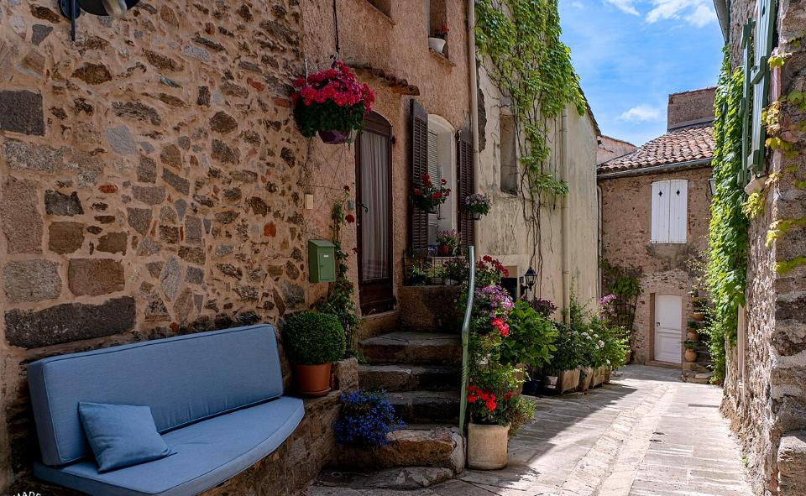
Ruelles du village

Slide 18
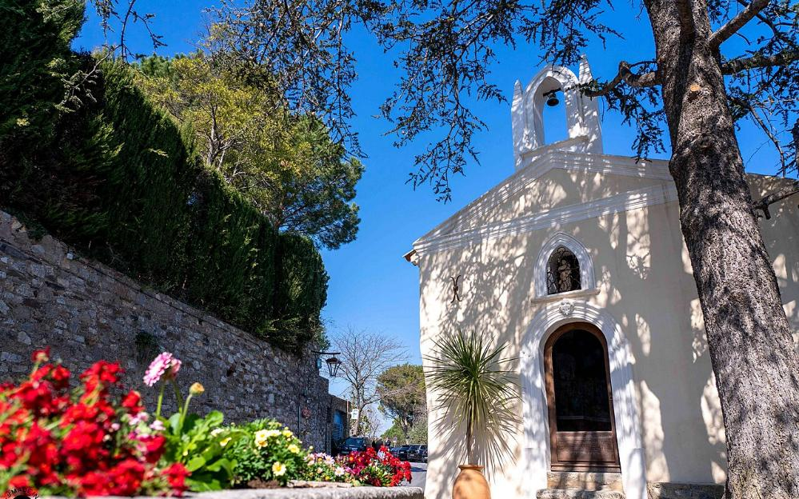
La chapelle Saint-Roch

Slide 19
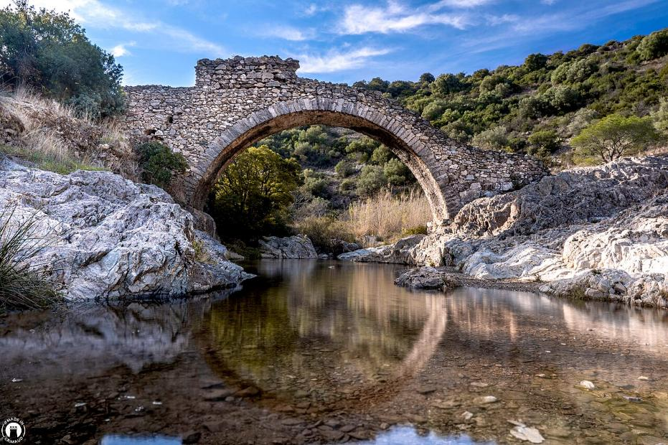
Pont des Fées

Slide 20

Marché provençal à Port Grimaud

Slide 21
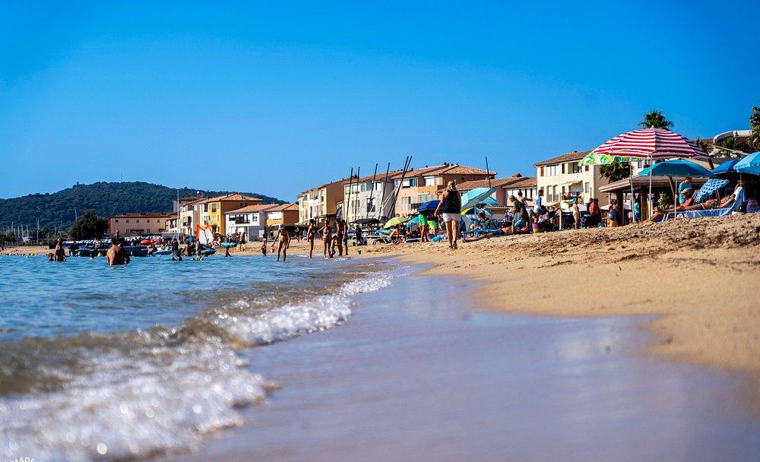
Plage de Port Grimaud.

Slide 22
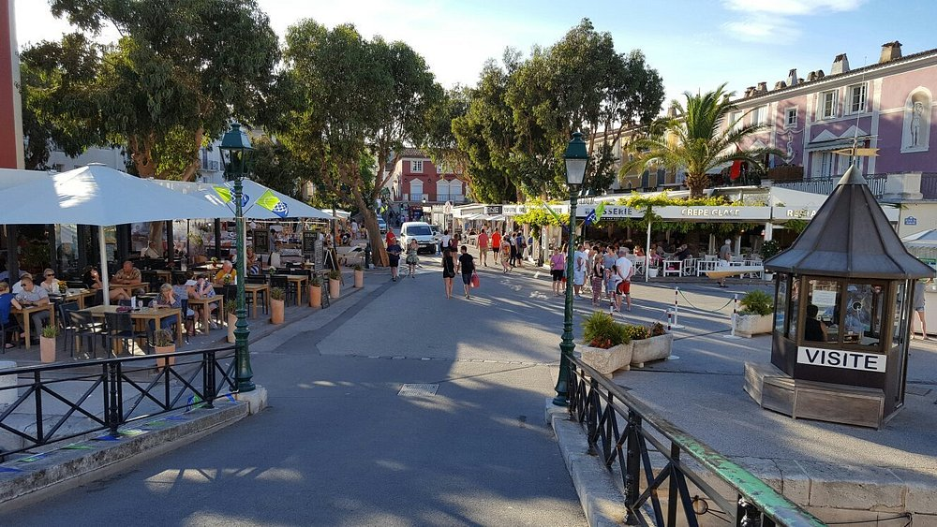
Le Marché

Slide 23
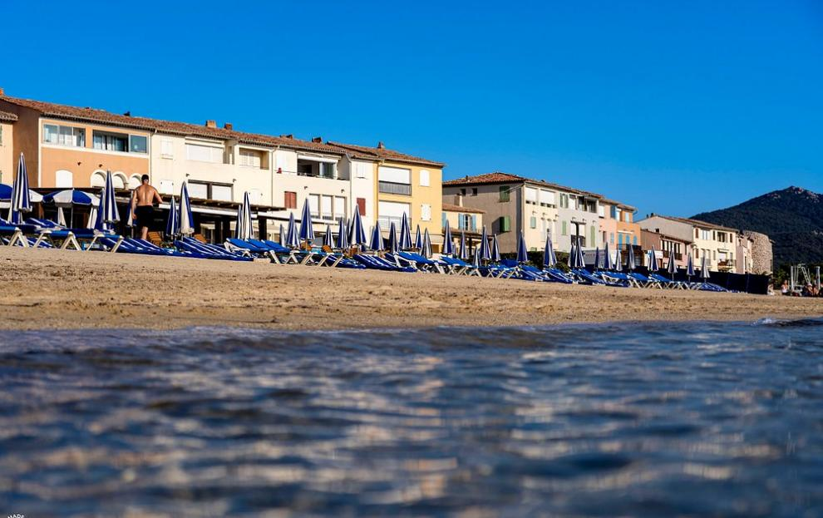
Plage de Port Grimaud.

Slide 24
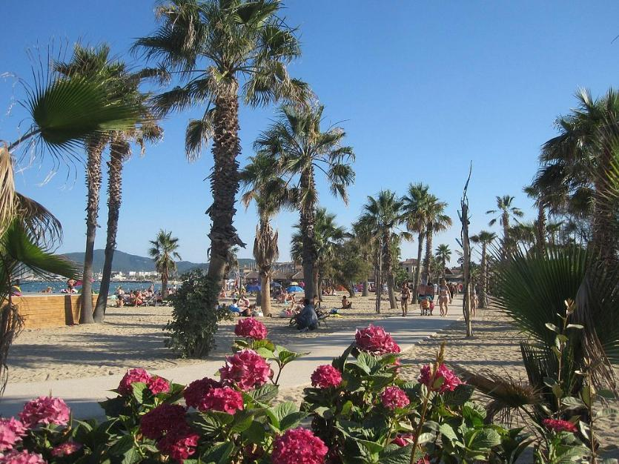

Slide 25
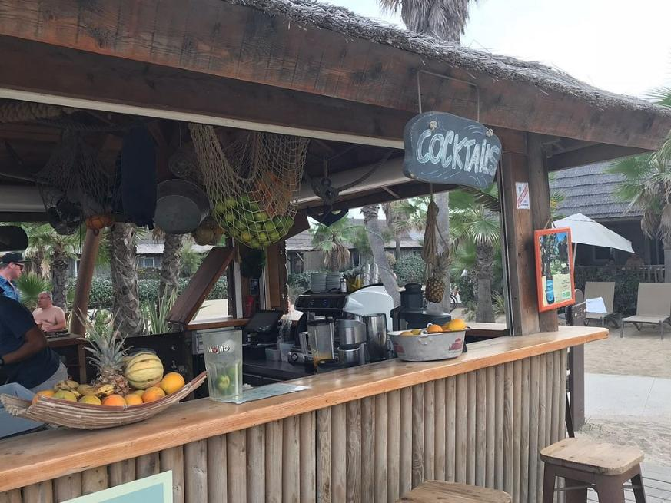

Slide 26
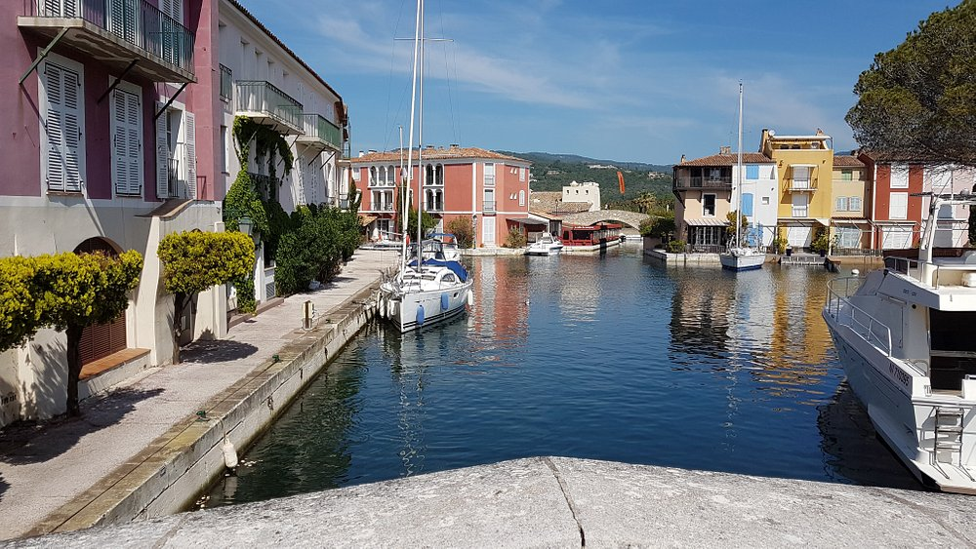

Slide 27
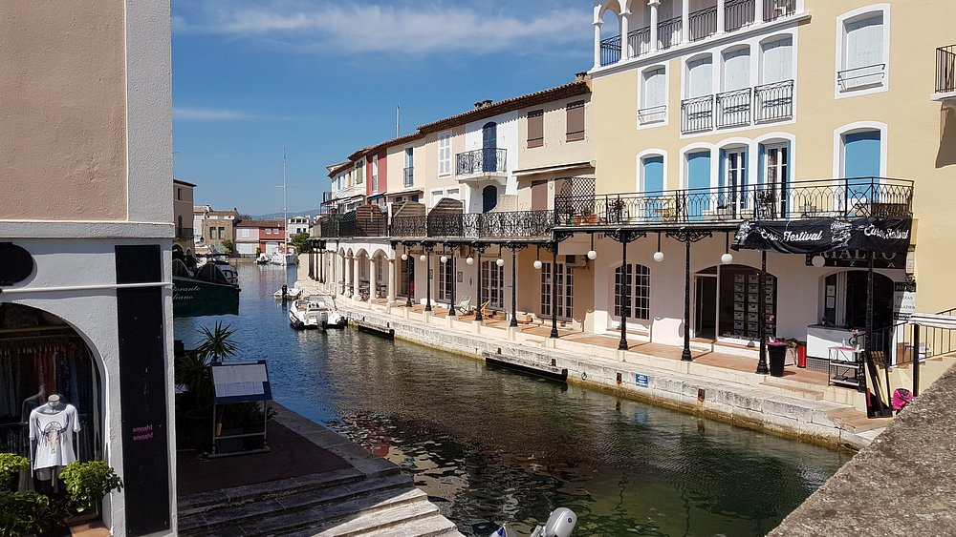
port-grimaud-beach

Slide 28
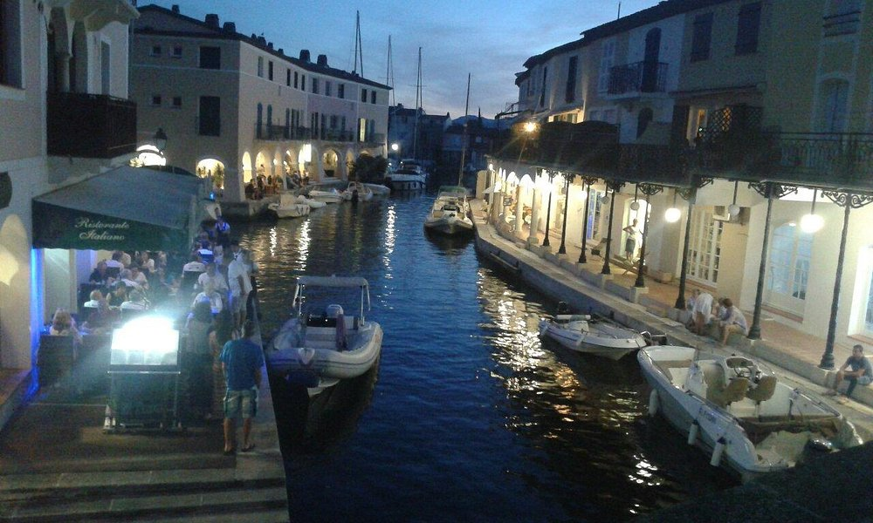
port-tres-mignon-

Slide 29
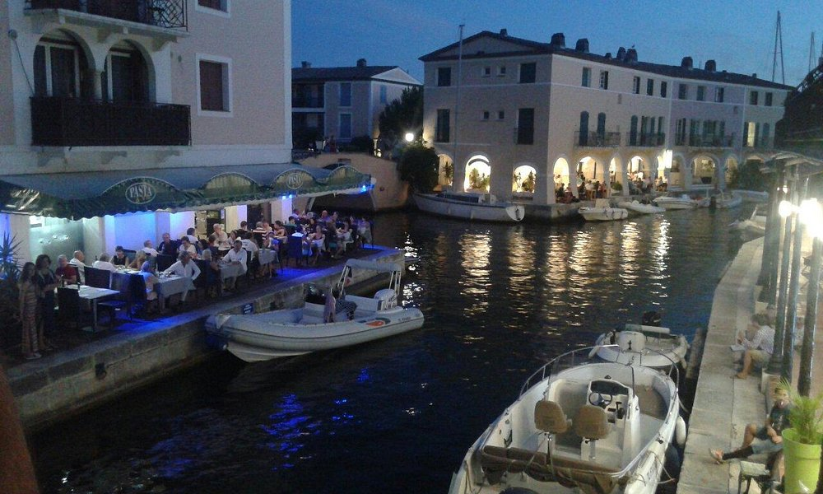
Port Grimaud

Slide 30
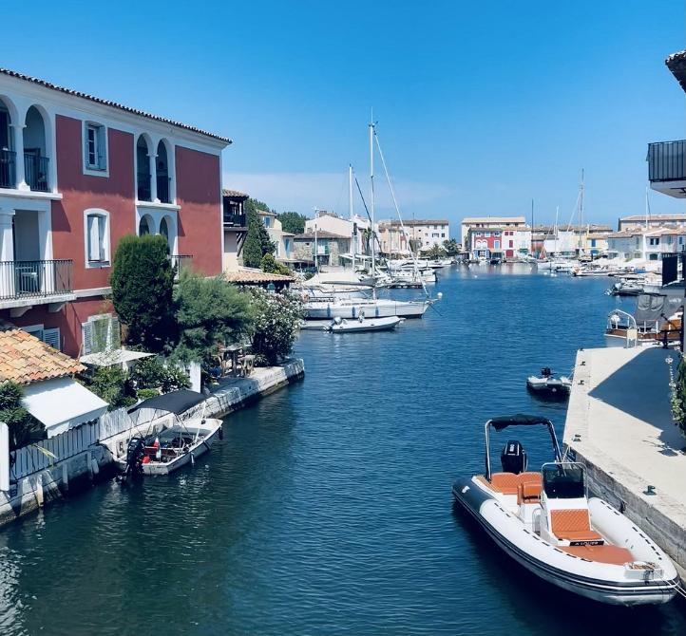
Port Grimaud

Slide 31
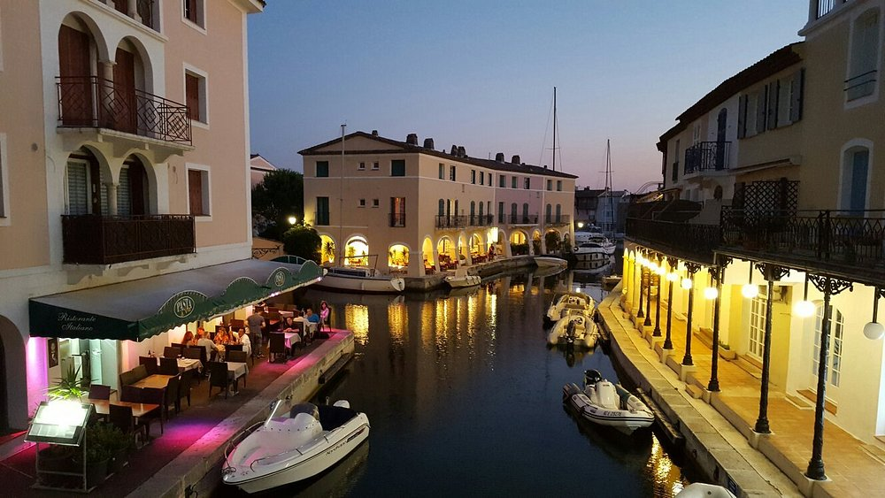

Slide 32


Lorient Vous A Présenté La Commune de Grimaud - Var
Les Images Et Le Son Du Net
Daniel

